Slide 2
01
芒种的由来
目录
02
芒种的特点
03
芒种的习俗
04
芒种的诗歌

Slide 3
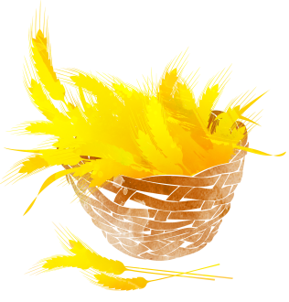
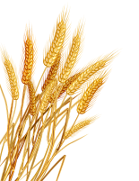
芒种的由来
一
章

Slide 4
芒种的由来
芒种，是麦类等有芒作物成熟的意思。芒种是二十四节气中的第九个节气。每年的6月5日左右，太阳到达黄经75°时为芒种。
《月令七十二候集解》：“五月节，谓有芒之种谷可稼种矣”。意指大麦、小麦等有芒作物种子已经成熟，抢收十分急迫。晚谷、黍、稷等夏播作物也正是播种最忙的季节，故又称“芒种”。

Slide 5
芒种的由来
芒种是表征麦类等有芒作物的成熟，是一个反映农业物候现象的节气。时至芒种，麦收季节已经过去，盆地内尚未移栽的中稻，应该抓紧栽插；如果再推迟，因气温提高，水稻营养生长期缩短，产量必然不高。农谚"芒种忙忙栽"的道理就在这里。

Slide 6
芒种的由来
我国古代将芒种分为三候："一候螳螂生；二候鹏始鸣；三候反舌无声。"在这一节气中，螳螂在去年深秋产的卵因感受到阴气初生而破壳生出小螳螂；喜阴的伯劳鸟开始在枝头出现，并且感阴而鸣；与此相反，能够学习其它鸟鸣叫的反舌鸟，却因感应到了阴气的出现而停止了鸣叫。

Slide 7
芒种的特点
二
章

Slide 8
芒种的特点
芒种时节雨量充沛，气温显著升高。常见的天气灾害有龙卷风、冰雹、大风、暴雨、干旱等。

Slide 9
芒种的特点
芒种时节沿江多雨，黄淮平原也即将进入雨季，芒种前后若遇连阴雨天气及风、雹等，往往使小麦不能及时收割、脱粒和贮藏。
芒种后，中国华南东南季风雨带稳定，是一年中降水量最多的时节，长江中下游地区先后进入梅雨季节，雨日多，雨量大，日照少。
芒种时节，水稻、棉花等农作物生长旺盛，需水量多，适中的梅雨对农业生产十分有利；梅雨过迟或梅雨过少甚至“空梅”的年份作物会受到干旱的威胁。

Slide 10
芒种的特点
在此期间，除了青藏高原和黑龙江最北部的一些地区，还没有真正进入夏季以外，大部分地区的人们，一般来说都能够体验到夏天的炎热。位于黑龙江北部的嫩江，在1971～2000年30年间，最热的一天37.1℃，就出现在芒种期间。
在此录入您的描述说明。在此录入上述图表的综合描述说明，在此录入上述图表的综合描述说明.
在此录入您的描述说明。在此录入上述图表的综合描述说明，在此录入上述图表的综合描述说明.
在此录入您的描述说明。在此录入上述图表的综合描述说明，在此录入上述图表的综合描述说明.

Slide 11
芒种的特点
芒种至夏至这半个月是秋熟作物播种、移栽、苗期管理和全面进入夏收、夏种、夏管的“三夏”大忙高潮。

Slide 12
芒种的习俗
三
章

Slide 13
芒种的食物
芒种节气的最佳时令饮食是：桑椹。
桑椹，又名桑果，早在两千多年前，桑椹就已是皇帝御用的补品。成熟的桑椹味甜汁多，酸甜适口，又被称为“民间圣果”。
中医学认为，桑椹味甘酸，性微寒，入心、肝、肾经，具有补肝益肾、生津润肠、乌发明目等功效，主治阴血不足而致的头晕目眩、耳鸣心悸、烦躁失眠、腰膝酸软、须发早白、消渴口干、大便干结等症。桑椹入胃，能补充胃液的缺乏，促进胃液的消化，入肠能促进肠液分泌，增进胃肠蠕动，因而有补益强壮之功。

Slide 14
芒种的食物
桑椹有改善皮肤的血液供应，营养肌肤，使皮肤白嫩及乌发等作用，并能延缓衰老。桑椹是中老年人健体美颜、抗衰老的佳果与良药。常食桑椹可以明目，缓解眼睛疲劳干涩的症状。
桑椹具有免疫促进作用，可防止人体动脉硬化、骨骼关节硬化，促进新陈代谢。它可以促进血红细胞的生长，防止白细胞减少，并对治疗糖尿病、贫血、高血压、高脂血症、冠心病、神经衰弱等病症具有辅助功效。

Slide 15
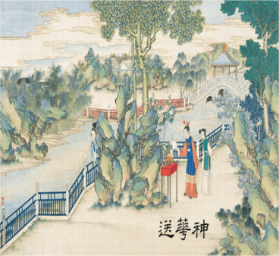
芒种的习俗
送花神
农历二月二花朝节上迎花神。芒种已近五月间，百花开始凋残、零落，民间多在芒种日举行祭祀花神仪式，饯送花神归位，同时表达对花神的感激之情，盼望来年再次相会。

Slide 16
芒种的习俗
安苗
安苗系皖南的农事习俗活动，始于明初。每到芒种时节，种完水稻，为祈求秋天有个好收成，各地都要举行安苗祭祀活动。家家户户用新麦面蒸发包，把面捏成五谷六畜、瓜果蔬菜等形状，然后用蔬菜汁染上颜色，作为祭祀供品，祈求五谷丰登、村民平安。

Slide 17
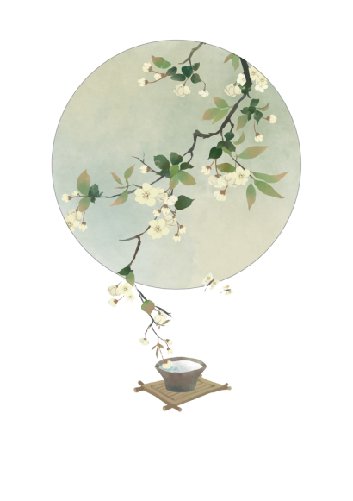
芒种的气候
芒种后积雨骤冷三绝 宋 范成大
一
梅霖倾泻九河翻，百渎交流海面宽。
良苦吴农田下湿，年年披絮插秧寒。 二
梅黄时节怯衣单，五月江吴麦秀寒。 香篆吐云生暖热，从教窗外雨漫漫。
三
一庵湿蛰似龟藏，深夏暄寒未可常。 昨日蒙絺今挟纩，莫嗔门外有炎凉。

Slide 18
芒种的诗歌
四
章

Slide 19
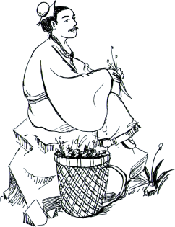
芒种的诗歌
《时雨》
宋 陆游
时雨及芒种，四野皆插秧。
家家麦饭美，处处菱歌长。
老我成惰农，永日付竹床。
衰发短不栉，爱此一雨凉。
庭木集奇声，架藤发幽香。
莺衣湿不去，劝我持一觞。
即今幸无事，际海皆农桑。
野老固不穷，击壤歌虞唐。

Slide 20
芒种的诗歌
北固晚眺
窦常
水国芒种后，梅天风雨凉。露蚕开晚簇，江燕绕危樯。
山趾北来固，潮头西去长。年年此登眺，人事几销亡。

Slide 21
芒种的诗歌
《梅雨五绝》
宋 范成大
乙酉甲申雷雨惊，乘除却贺芒种晴。
插秧先插蚤籼稻，少忍数旬蒸米成。

Slide 22
感谢您的观看

